Slide 1
Ekologie globální změny, ekologie člověka
(a přesahy ekologie ke společenským a humanitním vědám)

Slide 2
Ekologie na Masarykově Univerzitě
Přírodovědecká fakulta
Ústav experimentální biologie
Ústav botaniky a zoologie
Geografický ústav
Základy Ekologie (Hájek)
Úvod do ekologie a ochrany přírody (Culek)
Fyziologická ekologie rostlin (Gloser)
Ochrana přírody (Schlaghamerský)
Fundamentals of Ecology (Nekola)
Populační ekologie rostlin (Tichý)
Krajinná ekologie (Culek)
Ekologie a životní prostředí (Culek)
Populační ekologie živočichů (Pekár)
Mykorhizní symbiózy (Baláž)
Minerální výživa rostlin (Gloser)
Ekologie společenstev a makroekologie (Chytrý)
Molekulární ekologie (Bryja et al.)
Behaviorální ekologie (Bartonička)
Evoluční ekologie (Vetešníková-Šimková)
Hydrobiologie (Bojková)
Ústav geologických věd
RECETOX
Ekotoxikologie
Ekologie člověka v kvartéru (Ivanov)
Vybrané kapitoly z ekologie stojatých vod (Bojková), Ekologie mokřadů (Šumberová), Ekologie lesa (Roleček), Ekologie rašelinišť (Hájek), Biologie a ekologie mechorostů (Mikulášková), Biologie a ekologie lišejníků (Košuthová), Vybrané problémy z ekologie, Paleoekologické metody, Příroda ve čtvrtohorách, Právo a státní správa v ochraně přírody

Slide 3
Ekologie na Masarykově Univerzitě
Fakulta sociálních studií
Obecná ekologie a ekologie krajiny
Ekologie krajiny
Sociální a ekologická ekonomie
sociologie, ekonomie
Hlubinná ekologie
psychologie, duchovno, filozofie
Pojem ekologie ve veřejném prostoru
býk odchovaný na ekologických pastvinách
ekologicky šetrný výrobek
ekologický terorismus
Jak stavět ekologicky úsporně?
ekologický postřik na mšice, ekologický prací prostředek, ekologické fixy
Ekologie = sběr odpadků na ulici, třídění odpadu
Pojem ekolog ve slovníku
Ekolog samostatně a kompetentně metodicky řídí plnění všech povinností vyplývajících z právních a interních předpisů organizace. Koordinuje činnosti v oblasti ochrany životního prostředí a dohlíží na efektivnost využívání zdrojů. Podílí se také na tvorbě strategie a politiky organizace s důrazem na ekologickou stránku.
Proč to zmatení pojmů?

Slide 4

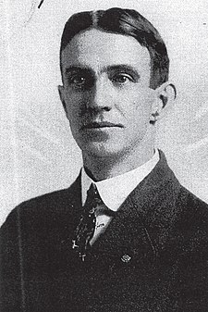
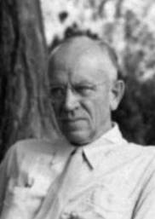
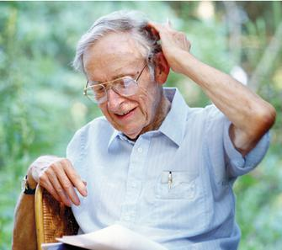
Výsledky oboru ekologie jako varování pro lidstvo
Ekologové – vědci stojící u zrodu ochrany přírody:
The Nature Conservancy NGO
Ecological Society of America
Nobelova cena 1973 za fyziologii a lékařství
Victor Ernest Shelford
Aldo Leopold
Osm hříchů civilizace podle Konrada Lorenze
přelidnění
ničení životního prostředí
závod člověka se sebou samým
citová deprivace
genetický úpadek
rozchod s tradicí
poddajnost k doktrínám
atomové zbraně
Eugene Odum

Slide 5
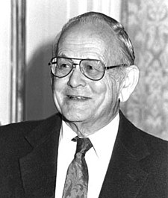
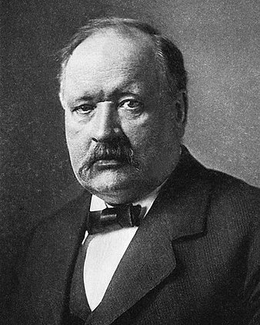
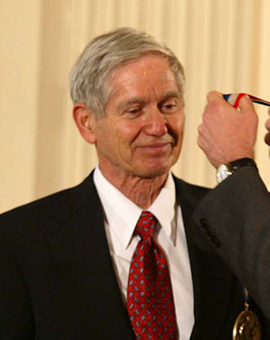
1968
Ekolog Garrett Hardin napsal dodnes velmi vlivnou esej Tragedy of the Commons (tragédie obecní pastviny / tragédie občiny)
Při sdílení jednoho zdroje (zde obecní pastvina; analogií mohou být třeba mezinárodní vody a rybolov, zemědělské družstvo nebo celá Země) se jednotlivci při jeho využívání snaží maximalizovat svůj osobní užitek*. Rozdělení nákladů a výnosů je nerovné: výnosy sklízí pastevec, který zvětšuje své stádo, kdežto náklady nesou všichni pastevci dohromady. Jako racionální chování všech pastevců se jeví to, které vede k neustálému zvětšování stáda, výsledkem je exploatace zdrojů a zničení pastviny.
* Odpovídá to hypotéze „sobeckého genu“, formulované až v roce 1976
Ale nejen oboru ekologie – na stejné lodi se ocitla i geochemie a klimatologie
1896
Svante Arrhenius, švédský fyzik a chemik, už v roce 1896 ukázal, že koncentrace CO₂ v ovzduší kauzálně ovlivňuje teplotu Země a jako první předpověděl, že se Země bude vlivem spalování fosilních paliv (tehdy bylo v počátcích!) oteplovat.
Výpočty Arrhenia pak přímými měřeními potvrdil americký chemik a klimatolog Charles David Keeling v 60. letech 20. století, a až pak se toto téma dostalo do povědomí globální ekologie.

Slide 6
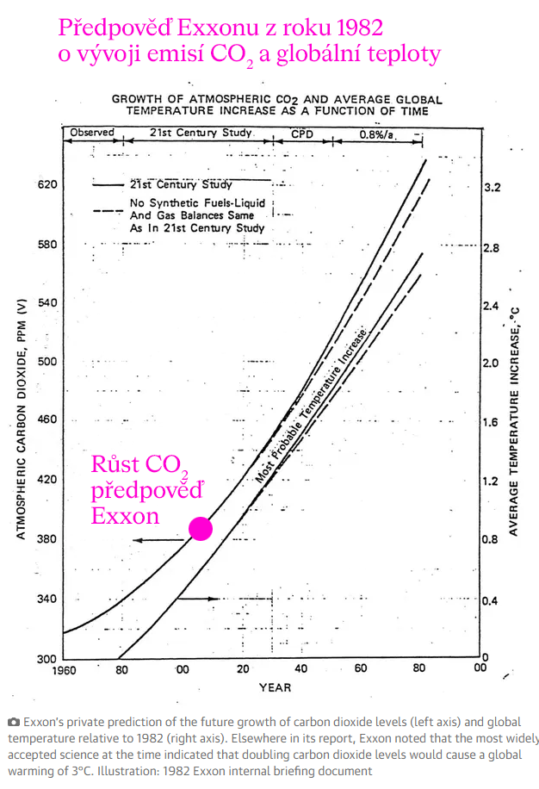
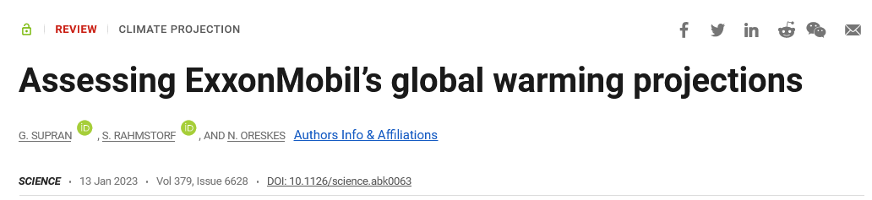
Ale nejen oboru ekologie – na stejné lodi se ocitla i geochemie a klimatologie
To, že spalování fosilních paliv povede k nárůstu globální teploty, tedy věděl už S. Arrhenius v roce 1896.
Na přelomu 70.-80. let 20. století už dokonce existovaly klimatické modely, které se dnes ukazují jako neuvěřitelně přesné: modelování platily ropné společnosti (ExxonnMobil) , ale z pro ně pochopitelných důvodů je nepublikovaly.
Dnes vlastně slouží jako validace toho, že jsou tyto klimatické modely, byť vytvořené jednoduše jako před 40 lety, velmi přesné.
Supran et al. 2023 Science
K fosilním palivům a oteplování se za chvíli vrátíme.
animace grafu: Vojtěch Pecka, a2larm.cz

Slide 7
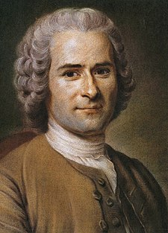
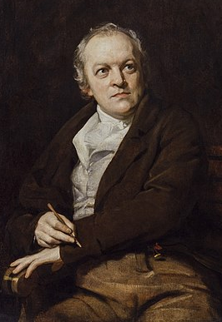
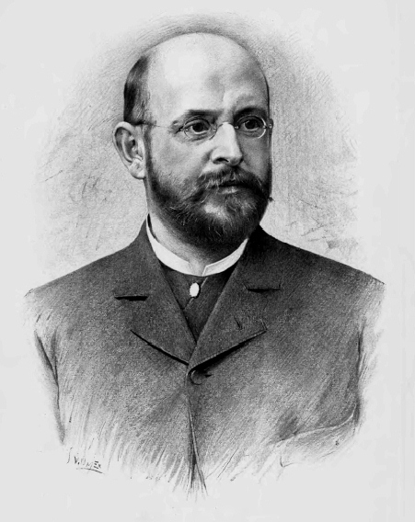
Člověk proti přírodě? Nebo její součást?
První ochrana přírody se zaměřovala na divočinu – území bez lidského vlivu; velký důraz na lesy.
Navazovala tak na romantismus, který člověka a přírodu stavil do protikladu; věda ale ještě nic nevěděla o (bezlesých) glaciálech, disturbancích, sukcesi apod.
Romantici popisují přírodu jako lesnatou divočinu, bez jakékoli role člověka; toto příchodem člověka zaniká (Alois Jirásek – pověst o praotci Čechovi).
Alois Jirásek, 1894
… Ohromné pralesy se černaly po horách na pomezí a ze svahů těch hor táhly se široširými pruhy na míle hluboko do země. I tam, uvnitř, rozkládaly se pouště starých, temných hvozdů ……
Jean-Jacques Rousseau, 1712-1778
současník Linného
William Blake
1757-1827
striktně odděloval člověka od přírody

Slide 8
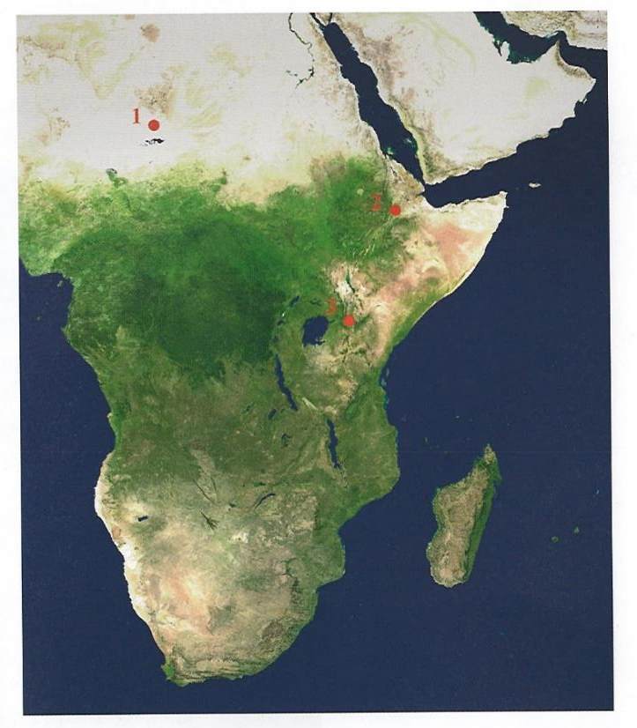
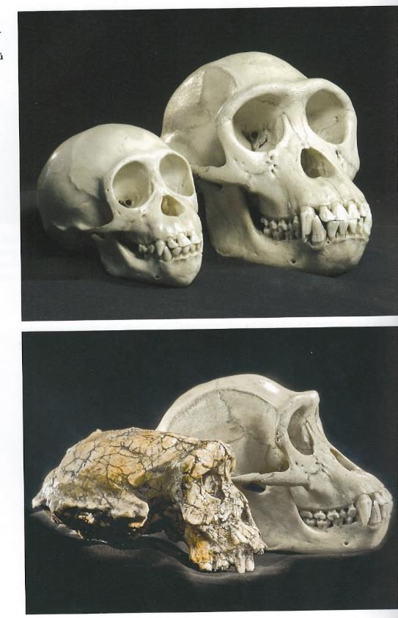
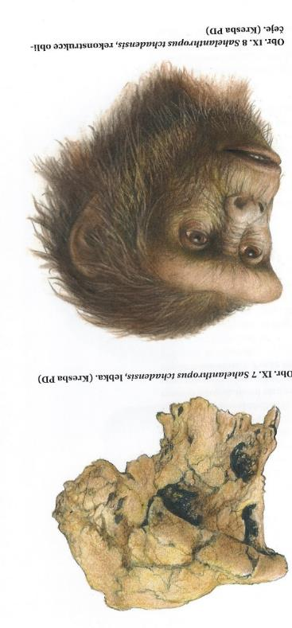
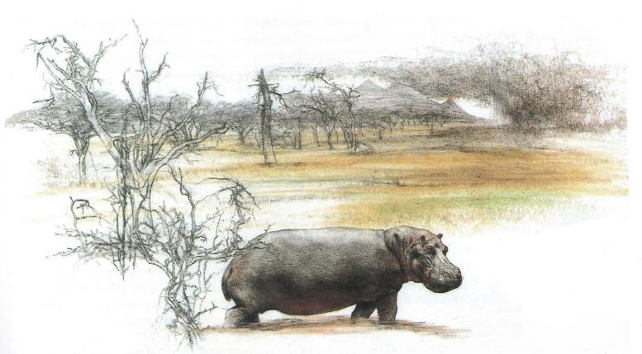
Jak to ale bylo? Co dnes víme?
První hominoidi na africké savaně (před 8 miliony lety)
Miliony let trvající koevoluce člověka, jeho kořisti a predátorů a savany jako biomu.

Slide 9
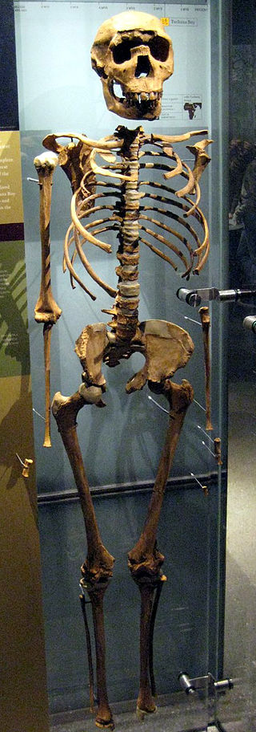
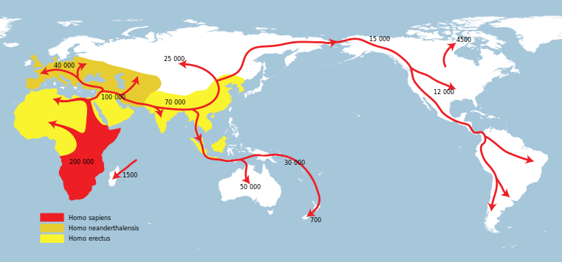
Homo erectus: před ca 2 miliony let, savana; už migroval do světa
Homo sapiens: před ca 200.000 lety, rovněž savana; postupná kolonizace světa během posledního glaciálu, naposled Amerika (průchozí Beringie): vyhubení herbivorů (absence vzájemné koevoluce; vlastně biologická invaze)
glaciál
glaciál
tzv. savanové dědictví v psychologii

Slide 10
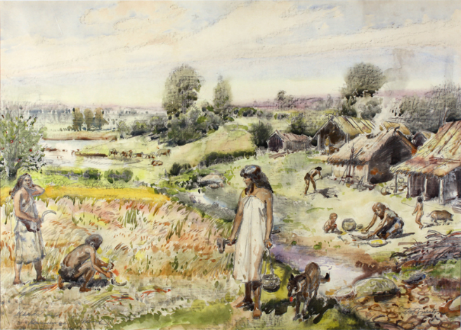
Vliv člověka na ekosystémy od jeho vzpřímení do mezolitu (střední doby kamenné): lovec-sběrač, vytváří bezlesé biomy a parkovité krajiny na pomezí travinných ekosystémů a lesa: má podobný vliv jako herbivoři nebo oheň – nadto herbivorii a požáry podporuje. Součást ekosystému (ekosystémový inženýr).
Po expanzi do Eurasie se díky savanovému dědictví člověk pohybuje v podobných krajinách: savana (Indie), lesostep, případně stepotundra a lesotundra (glaciální maximum – lovci mamutů). Svými aktivitami naučenými ze savany podporuje bezlesé travinné biomy a parkovou lesostepní krajinu s bohatstvím ekotonů: tam, kde zásobník (pool) bezlesých druhů větší než zásobník lesních druhů, má pozitivní vliv na regionální diverzitu. Je opět integrální součást ekosystému, tentokrát stepi / lesostepi. Ale občas asi něco vyhubil (? mamuty; herbivory Ameriky), což se invaznímu predátoru stát může.
Neolit: mladší doba kamenná: první zemědělci, migrace, další výměna druhů (u nás archeofyty), potlačování expanzívního lesa: vliv na diverzitu u nás spíše pozitivní; cykly živin stále nemění, možná jen živiny mírně redistribuuje (ale to dělá herbivor taky).

Slide 11
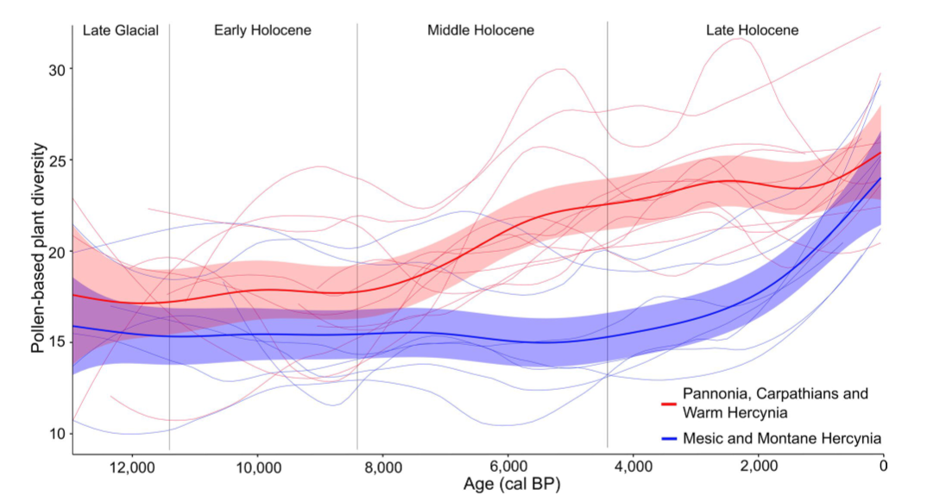
Od doby bronzové po průmyslovou revoluci
Člověk stále nemění biogeochemické cykly globálně, i když lokální a regionální redistribuce živin jsou výraznější a nesou trvalé následky; dodnes podle živin poznáme sídla z doby bronzové; ale redisutribuovat a místně hromadit živiny umí i např. tučňák, papuchalk, racek nebo netopýr. Objevují se známky eroze (odlesňování hor: ale odlesňovat umí i slon, medvěd, zubr nebo aktivně pyrofilní druh), hydrologické změny (ale ty umí i bobr), acidifikace spojená s lokálním poklesem diverzity (tzv. lužická katastrofa – role člověka je nejasná; ale acidifikaci umí i smrk, borovice nebo mravenec). Člověk je tedy jeden z ekosystémových inženýrů.
Diverzita, která se zvyšuje od konce doby ledové, ale stále roste nebo se nemění – alespoň co víme u nás z pylových dat
Roleček et al. 2021
Kde se to zlomilo?
neolit
doba bronzová

Slide 12
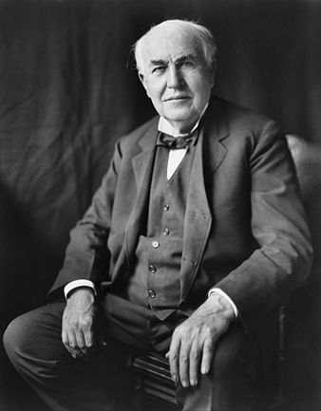
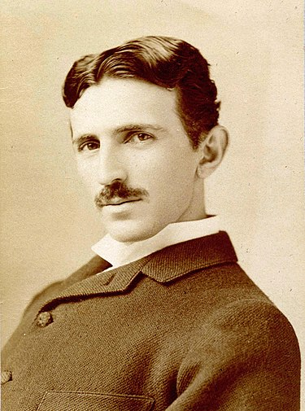
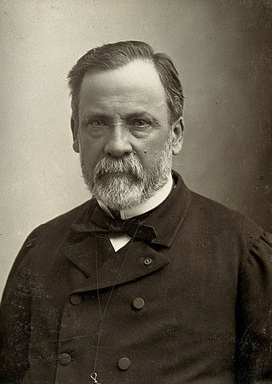
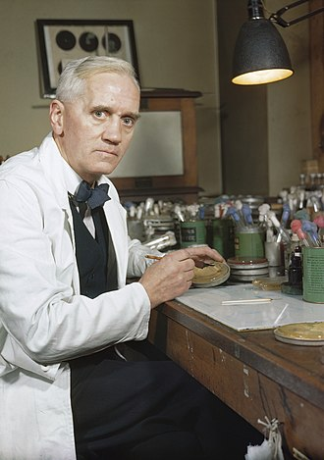
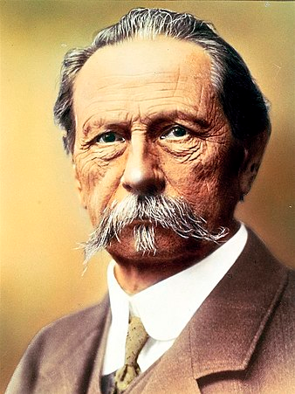
Průmyslová (industriální) éra: ca od let 1750 – 1850
K těmto letem se odkazují i kritéria IUCN červených seznamů!
industriální éra = využívání fosilních paliv: umožnila obdělání více půdy, lepší transport potravin, hnojiv, surovin, materiálů, léčiv, odpadů; méně lidí se věnuje zemědělství a víc lidí technice, vědě a lékařství: lepší dostupnost lékařské péče, menší dětská úmrtnost, delší dožití, roste populace lidí (výrazněji až od poloviny 20. století). Z humanistického pohledu jde o pozitivní vývoj.
* 1847
* 1856
* 1822
* 1881
* 1844
Thomas Alva Edison*
Nicola Tesla
Louis Pasteur
Alexander Fleming
Karl Benz
* Tisíc vynálezů udělalo krach / hvězdy nevyšinuly se z věčných drah / …… / tisíc vynálezů jde k nám za sezónu /
jenom jeden z nich však byl ten Edisonův V. Nezval, Edison, 1927

Slide 13
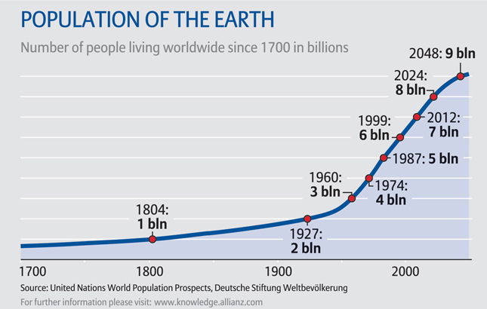
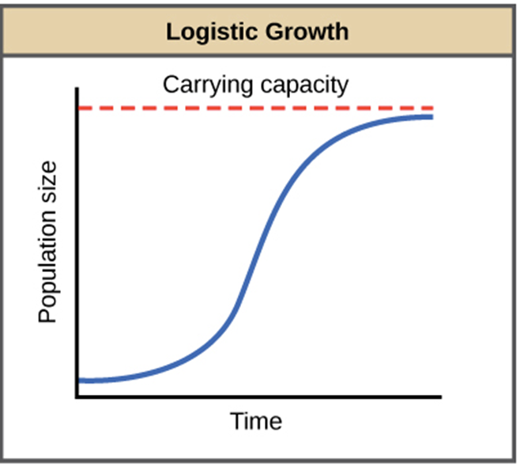
Populace začíná růst a bohatne, z humanistického pohledu jde pozitivní vývoj. Ale zatím jen v Evropě. K prudkému exponenciálnímu rostu začíná docházet v polovině 20.století, kdy se přidává USA, Japonsko a další oblasti světa (Indie, Čína).
Uživí planeta tolik lidí?
Lidstvo se dostalo ke zdrojům, které do té doby nehrály v globálních ekosystémech roli: fosilní paliva, suroviny (technologie, hnojiva, léčiva). Díky této dodatkové energii efektivně využívá přírodní zdroje a získává kompetiční výhodu and jinými druhy. Nosnou kapacitu prostředí (K) využívá člověk na úkor jiných druhů (je to K-stratég). Vyčerpání a znehodnocení zdrojů (potrava, voda) řeší technologicky a tím oddaluje dosažení K (vzpomeňte, jak po dosažení K dopadne populace hraboše). Zároveň ale zvyšuje nároky na materiální kvalitu života, zejména v bohatších částech světa. Nosná kapacita prostředí (K) je v bohatých zemích nižší než v chudších zemích: nepředstavuje jen K nutnou pro přežití a reprodukci, ale i způsob a „kvalitu“ života. Populační růst se proto v bohatých zemích již zastavil.
To vše se zákonitě děje za cenu rychlé destrukce předindustriálních ekosystémů a jejich nahrazování novými, jinak fungujícími a druhově chudšími systémy.
K čemu tedy vztahuje nosná kapacita lidské populace na Zemi: k populačnímu růstu nebo k ekonomickému růstu?

Slide 14
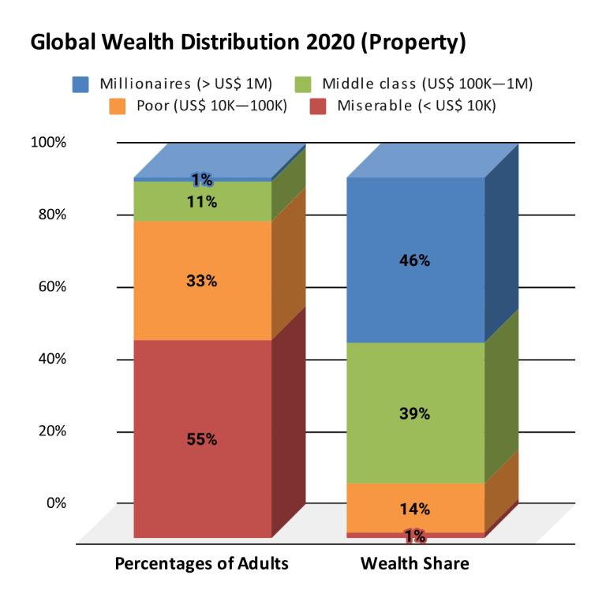

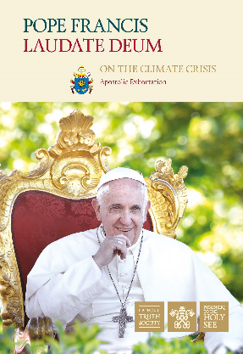
dodatková energie z fosilních zdrojů, zvyšování nároků na život (styl života), technokratické paradigma a krize hodnot
Je tedy problém přelidnění Země nebo větší nároky populace? To je jedno: nejde až tak o to, kolik nás je, ale kolik zdrojů vyčerpáme a kolik zplodin vytvoříme (jestli na uživení 12 dětí, nebo na každoroční letecké dovolené či nákupní mánie).
Technokratické paradigma: pojem zpopularizovaný papežem Františkem I. v encyklice Laudato Si (2015) a apoštolské exhortaci Laudate Deum (2023).
1 % nejbohatších produkuje víc emisí než 66% nejchudších (Khalfan et al. 2023)
Co tím myslí?
„co největší zisk s co nejmenšími náklady v co nejkratším čase, pro který je nelidská realita (tj. příroda) jen pouhým zdrojem“.
Rozevřené nůžky mezi bohatým a chudým světem: jako naše „střední a vyšší třída“ žije jen 12% lidstva.

Slide 15
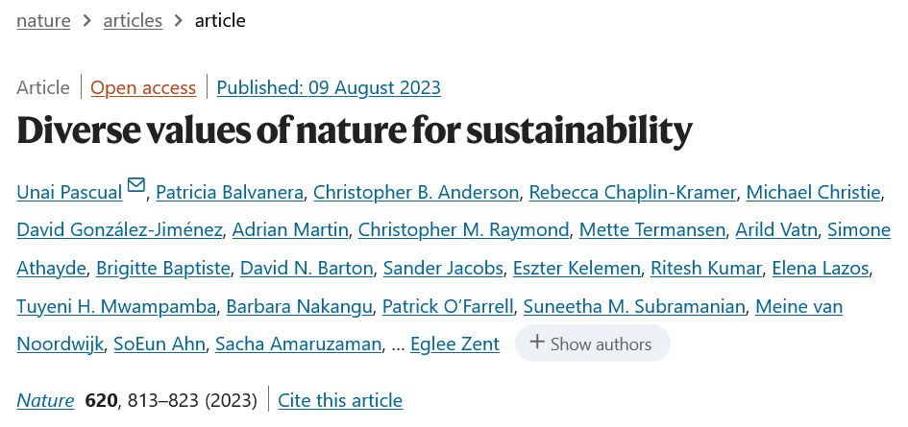
dodatková energie z fosilních zdrojů, zvyšování nároků na život (styl života), technokratické paradigma a krize hodnot
„Globální krizi zažíváme, protože že nelidská realita je jen pouhým zdrojem“: říká papež František, a říká vlastně jinými slovy úplně stejnou věc jako tento článek v prestižním vědeckém časopise Nature:
Pascual et al. 2023 Nature
Přetrvávají bariéry k tomu, abychom inkorporovali hodnoty přírody do rozhodování.
Podceňování hodnot přírody vede k environmentální krizi, kterou prožíváme.
Věda i víra se tedy shodnou na tom, že jednou z příčin stavu, ve kterém se nacházíme, je
krize hodnot

Slide 16
dodatková energie z fosilních zdrojů, zvyšování nároků na život (styl života), technokratické paradigma a krize hodnot
Takto masové náhlé využívání dodatkové energie má v historii Země analogii: před 0,5 mld let objevily mořské sinice schopnost fotosyntézy, zažily díky tomu rozmach, ale do atmosféry se dostalo obrovské množství kyslíku, který nic neodčerpávalo (Great Oxidation Event), ten byl toxický pro řadu organizmů a navíc reagoval s metanem, čímž klesla koncentrace metanu v atmosféře a nastalo prudké ochlazení.
Dnes se tedy děje něco podobného, ale v atmosféře přibývá oxid uhličitý, který vede k oteplení. Chová se člověk jako sinice? (i pro ni byla, řečeno s Františkem I., nesinicová realita jen pouhým zdrojem). Choval by se tak jakýkoli druh, kdyby objevil dodatkovou energii?
Dodatková energie (excess energy, extra-metabolic energy) z fosilních zdrojů nám tedy sice pomáhá exploatovat přírodní zdroje; zároveň ale tvoří zplodiny a vzniká i víc zplodin metabolismu“ - vzpomeňme na princip samozřeďování populace vlastními zplodinami!
Humanitární krize: vzpomeňme na vztah kompetice a dostupnosti zdrojů: kompetice je největší při nejmenších (boj o přežití; ale zároveň je častá facilitace: viz stress gradient hypothesis) a největších dostupnostech (prosazování C-stratégů a efektivní využívání K). Intraspecifická interferenční kompetice u člověka = války; intraspecifická exploatační kompetice = rozevírání nůžek bohatství a chudoby (je stále více asymetrická).
Tento mix tvoří velmi propletený systém problémů a krizí, kterým čelíme.

Slide 17
exponenciální populační růst a zvyšování nároků na život (krize hodnot)
fosilní org. C: narušené
biogeochemické cykly
negativní vliv na přirozené ekosystémy (acidifikace, eutrofizace)
Destrukce přirozených ekosystémů
více C, P, N, S v koloběhu; jinak rozmístěné na Zemi
zpětná vazba !
Všech, nejen lesních! Přímé ničení, změny fungování, rozpad biotických interakcí, úbytek biodiverzity.
narušená funkce v biogeochemických cyklech
odpady a kontaminanty: (1) zplodiny (exhalace) a úniky z nadbytku (hnojiva); katastrofy; (2) genetická kontaminace
války
ekologická krize (rozpad evolucí ustálených biotických interakcí)
plýtvání zdroji; znehodnocení zdrojů
CO₂
války
přímé ohrožení jedinců, lidské populace nebo subpopulací
epidemie
klimatická krize
humanitární a
krize biodiverzity
společenská krize
frustrace: environmentální žal, radikalizace vs. zatvrzení
intenzita a globální dosah kompetice mezi lidskými jedinci

Slide 18
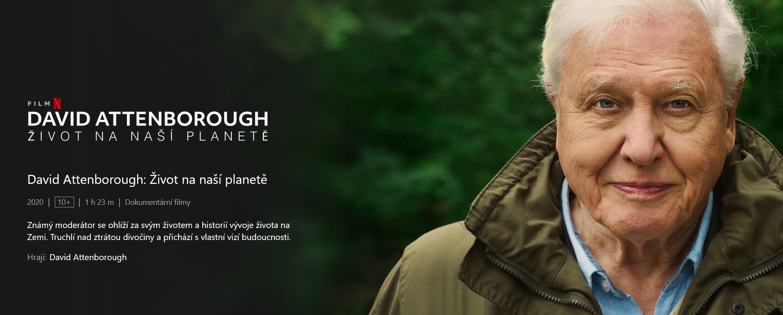
Destrukce přirozených ekosystémů je sice zapříčiněna zčásti změněnými biogeochemickými cykly díky využívání dodatkové energie člověkem (spalování fosilních paliv), ale sama o sobě se na negativních globálních změnách podílí a zhoršuje je; navíc vede ke krizi biodiverzity.
destrukce: zničení, rozpad
deteriorace: zhoršení stavu (narušení fungování nebo diverzity), u nás se někdy používá pojem degradace.
Život na naší planetě
shrnující popularizační dokument o úbytku přirozených ekosystémů a jeho dopadech
environmentální krize: potíže vyvolané přímo aktivitou člověka (spalování fosilních paliv, přeměna ekosystémů (vykácení / zalesnění; odvodnění, rozorání)
ekologická krize: konsekvence následně vyvolané rozpadem evolučně stabilizovaných biotických interakcí (expanze, invaze, populační gradace, extinkce kvůli zvýšené kompetici)

Slide 19
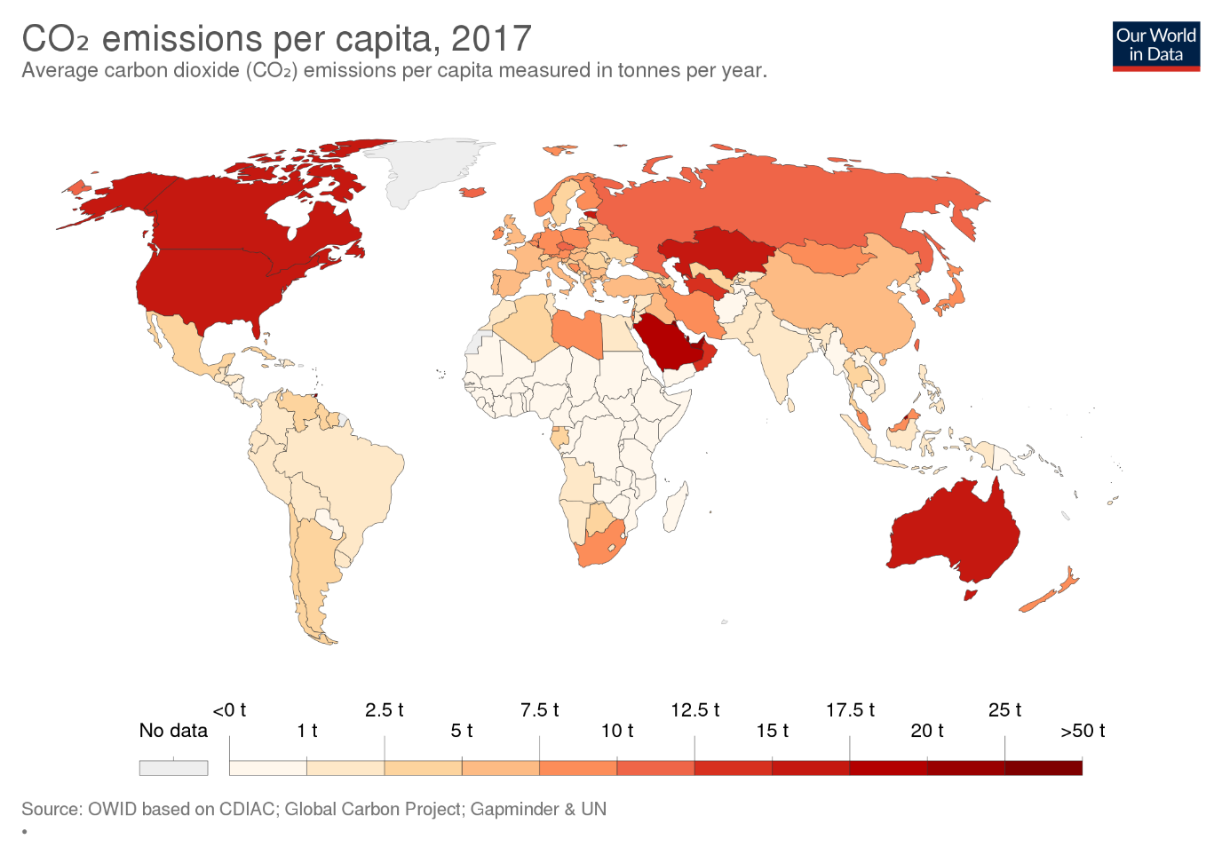
Narušené biogeochemické cykly – viz přednáška Ekosystémy
deteriorace ekosystémů
zánik ekosystémů poutající nebo vázající uhlík (rašeliniště, pralesy, pralouky, pěnovce) nebo jejich narušení tak, že se stávají emitory uhlíku (rozklad organických látek): odvodněná rašeliniště světově emitují 5% oxidu uhličitého; například v Německu 7% (99% emisí ze zemědělsky využívané půdy; 35% všech emisí ze zemědělství).
fosilní a subfosilní organický uhlík
(ropa, zemní plyn, uhlí, rašelina)
těžba a zpracování surovin (vápenec, fosfáty) Haber-Boschova reakce (vzdušný N)
eutrofizace
výroba cementu
spalování fosilních paliv
deteriorizace ekosystémů
víc CO2 v atmosféře: skleníkový efekt – klimatické změny
syntéza organických látek
znečištění toxickými látkami: pro člověka i pro ekosystémy

Slide 20
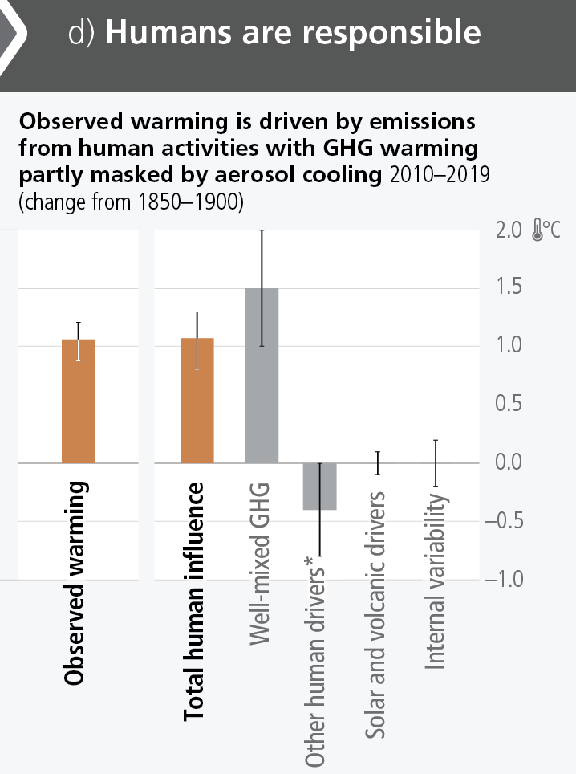
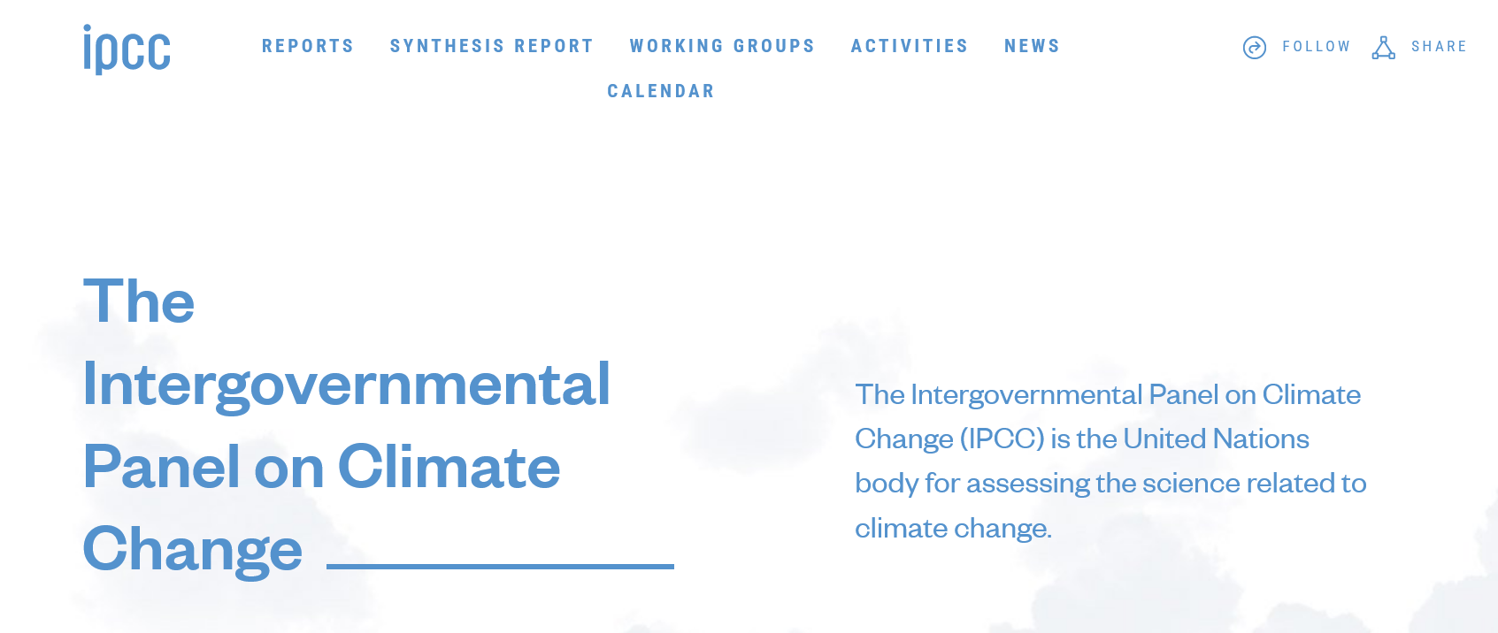
* proč jsou other human drivers negativní? Zahrnují aerosoly (znečišťující látky), které jdou proti efektu oteplování (maskují jej).
Lamboll et al. (2023, Nature): abychom udrželi oteplování pod 1,5 °C, můžeme od ledna 2023 uvolnit z fosilních paliv už jen 250 GtCO₂ (jen šestiletý úhrn současných emisí)!
IPCC 2023 Report

Slide 21
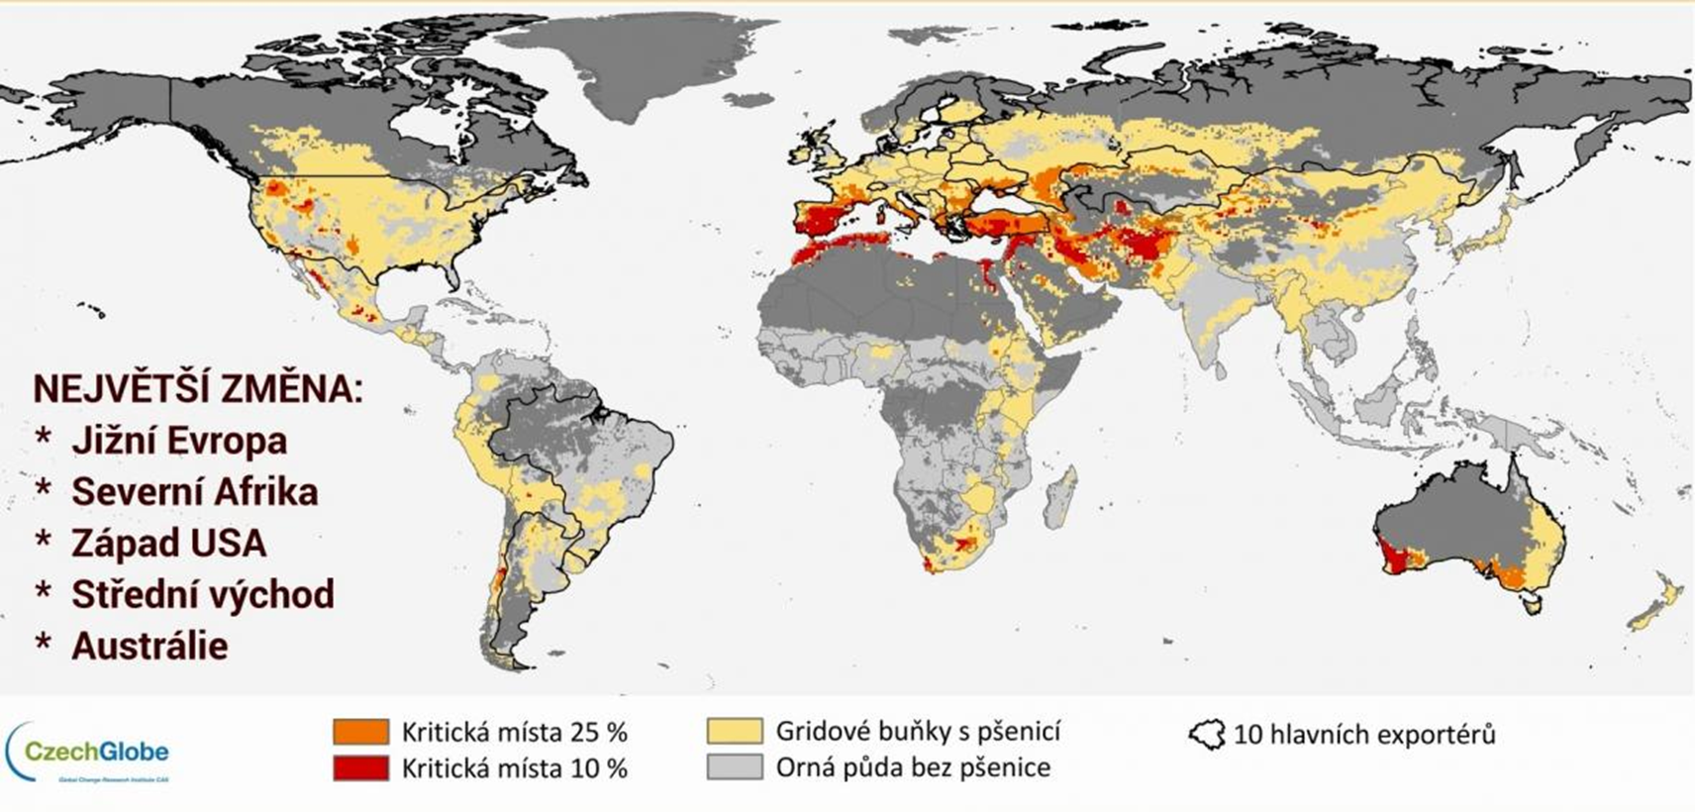
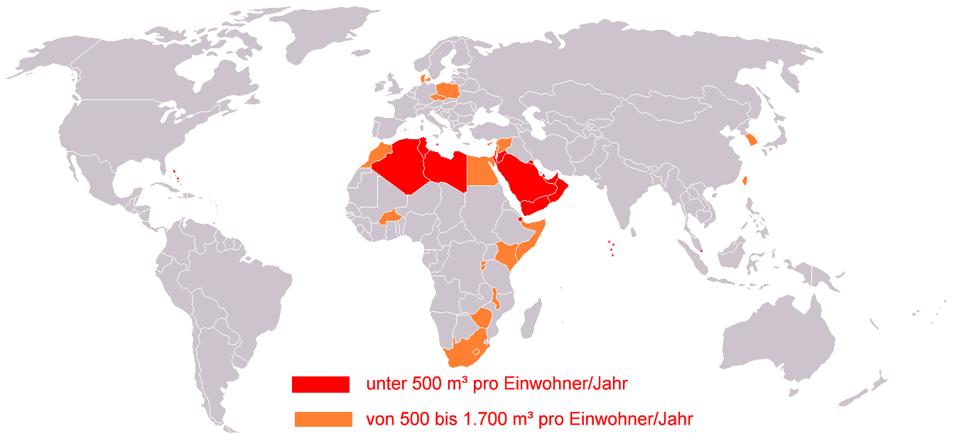
Důsledky změn klimatu
státy s nejmenšími zásobami obnovitelné sladké vody v m³ na obyvatele za rok. červeně: pod 500 m³ na obyvatele za rok oranžově: 500–1700 m³ na obyvatele za rok.
riziko sucha: na 60% plochy pěstování pšenice
letalita pro člověka
sucho, související neúroda
extrémy počasí (povodně, bouřky)
zvednutí hladiny oceánů (Nizozemí, tichomořské ostrovy)
šíření tropických chorob
šíření invazních druhů včetně škůdců
dopad na biodiverzitu: populace se nestihnou adaptovat; fatální změny prostředí (koráli); rozpad biotických interakcí
intenzivnější migrace lidí na sever a s tím související společenské problémy

Slide 22
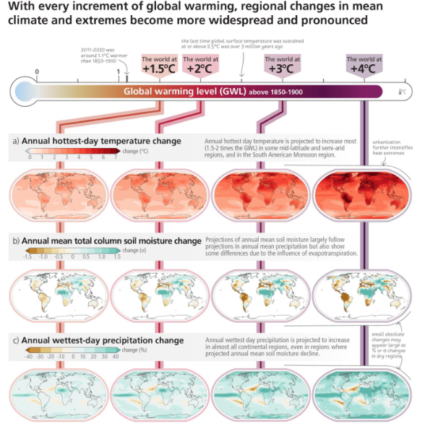
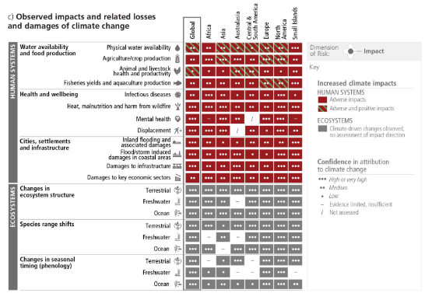
Důsledky změn klimatu jsou podrobně popsány ve zprávách IPCC panelu (poslední je z roku 2023)

Slide 23
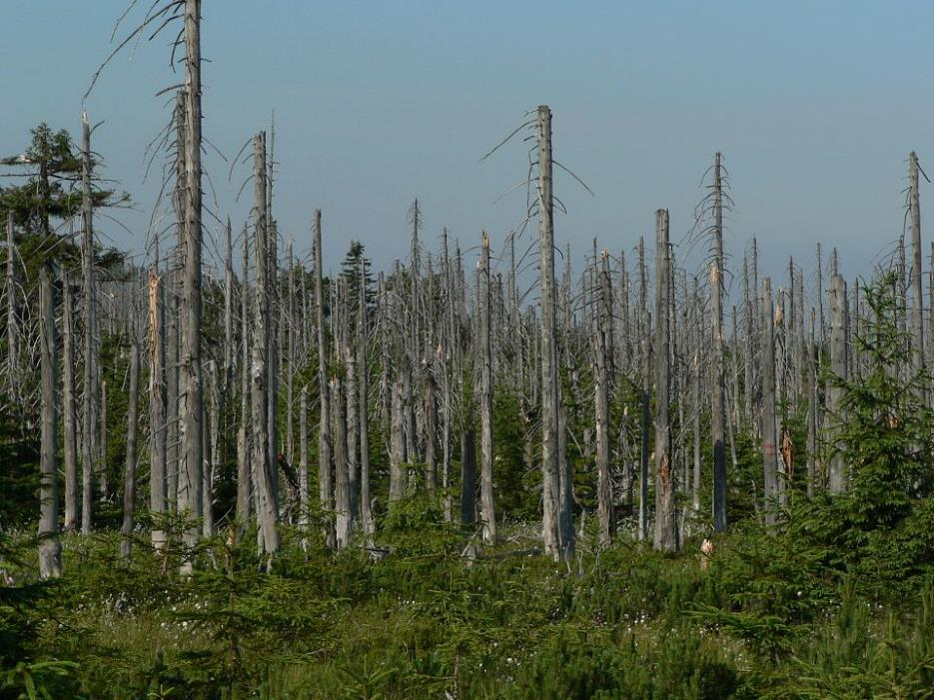
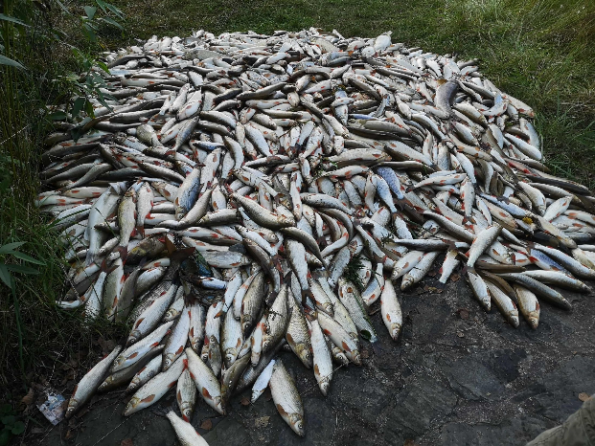
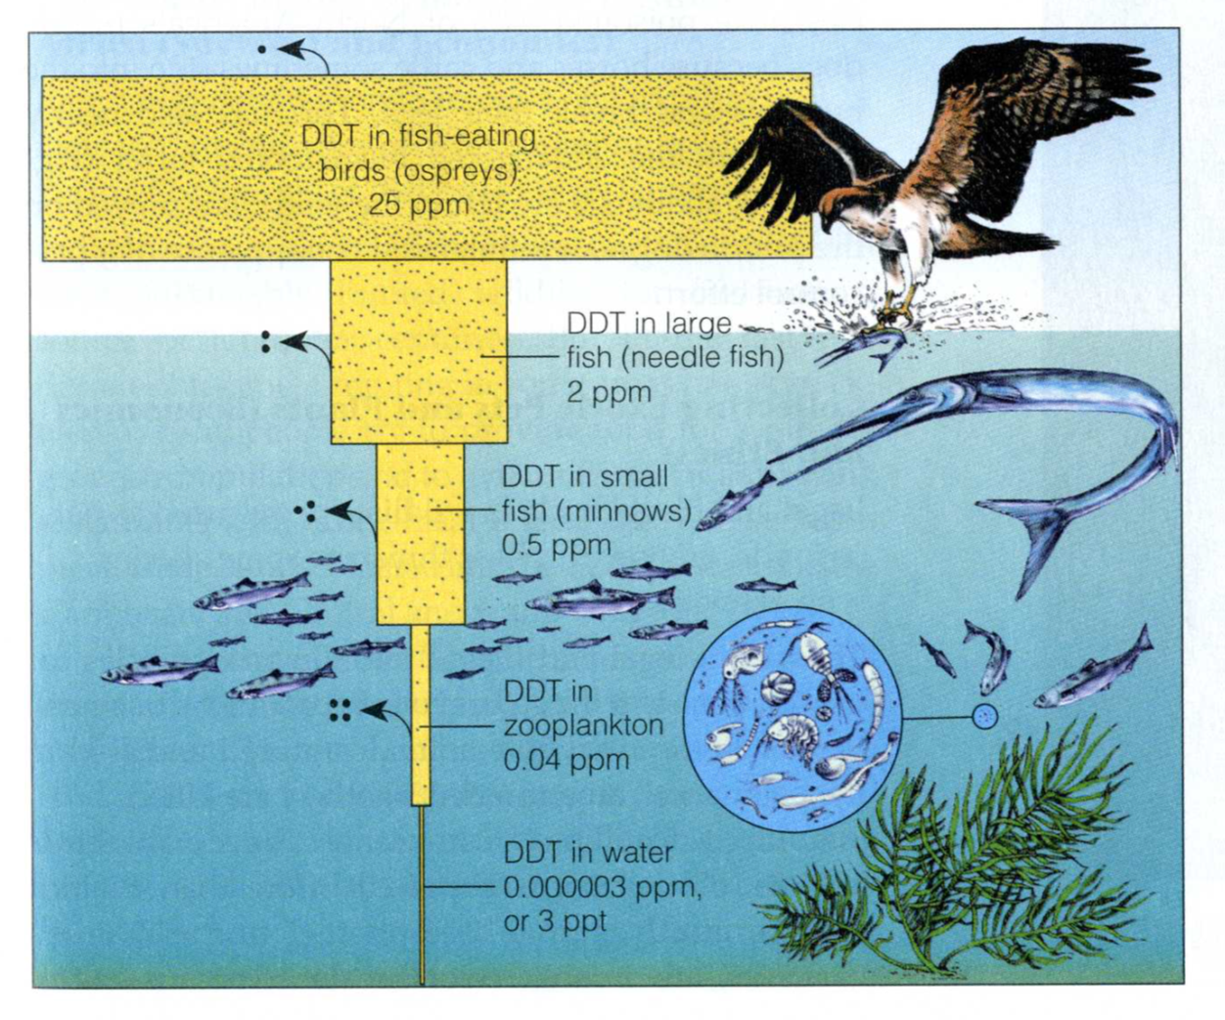
Znečištění
amensalismus člověka vůči ostatním druhům, zdravotní důsledky a znehodnocení vlastních zdrojů
imisní holiny Jizerské hory
(narušený cyklus síry)
Hromadění toxinů v potravních řetězcích (DDT, mikroplasty apod.)
Bečva 2020
bioindikace
odhad parametrů prostředí (včetně znečištění!) podle výskytu, abundance, chování nebo chemického složení druhů (bioindikátorů) a jejich společenstev. Může být přesnější než přímé chemické měření, a lze použít i do minulosti (odumřelé, subfosilní a fosilní zbytky organizmů: například i v paleoekologii a forenzní biologii).

Slide 24
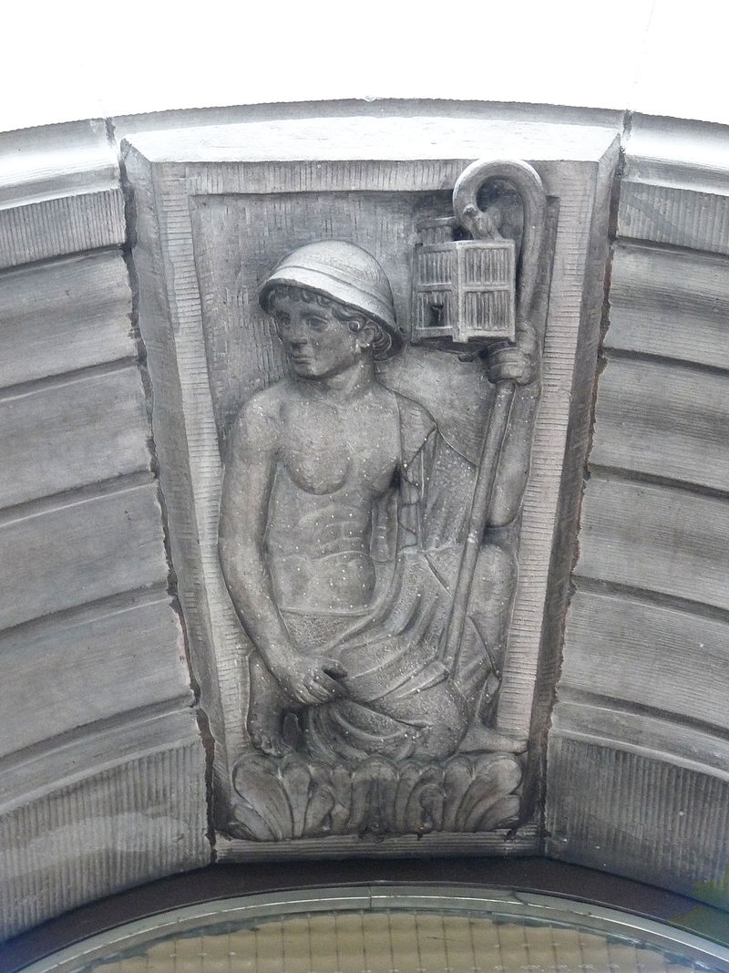
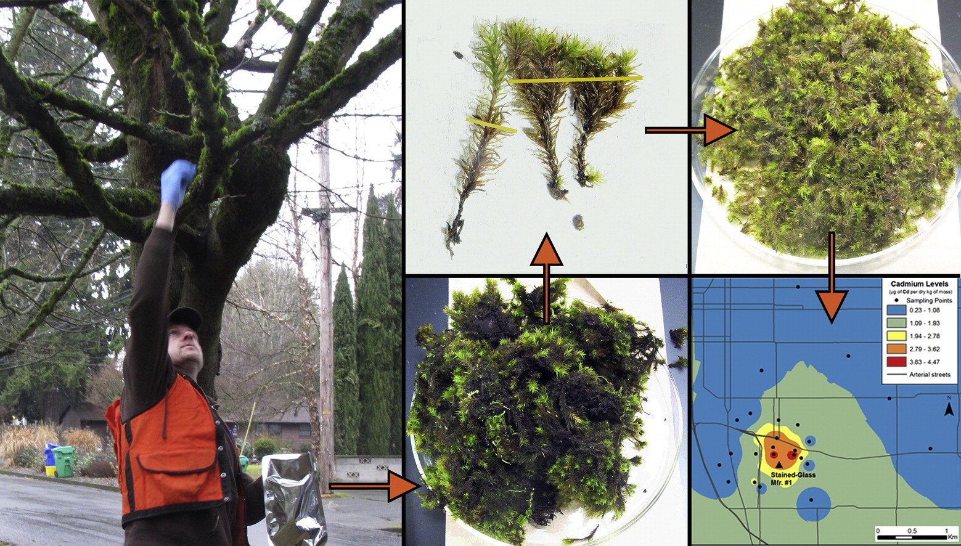
biondikátor: obecně druh používaný v bioindikaci
sentinelový organizmus: organizmus, který jako první reaguje na znečištění a předpovídá tak efekt na ostatní (kanárek v dole); někdy se tento pojem používá i pro bioindikátor, ve kterém stanovujeme množství polutantů, i když je fyziologicky toleruje (epifytický mech).

Slide 25
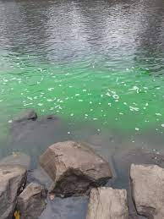
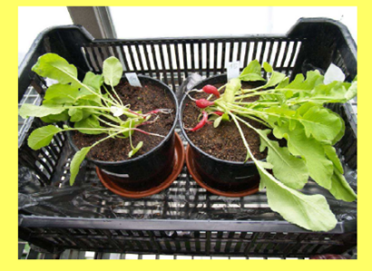
biondikátor
sentinelový organizmus
fytometr: rostlinný bioindikátor, který se používá pro indikaci množství a limitace zdrojů podle jeho růstu nebo obsahu látek v různých podmínkách. Jde o experimentální přístup k biondikaci: druh pěstujeme v terénu nebo v laboratoři v různých podmínkách, třeba při různém kompetičním tlaku (měříme jinak těžko číselně vyjádřitelnou kompetici!) nebo v různém typu půdy (měříme ne obsah živin v půdě, ale jejich přístupnost); výsledek nám přitom neovlivňují mezidruhové rozdíly.
marker: neškodná, snadno stopovatelná, látka, která se vpraví do ekosystému, a na jejím základě sledujeme pohyb látek organismem, prostředím, tok látek (tedy i případných polutantů) potravním řetězcem, procesy jejich akumulace apod.
Indikace přístupnosti živin v lesní půdě pomocí ředkvičky jako fytometru
(Axmanová et al. 2011 Plant and Soil)

Slide 26
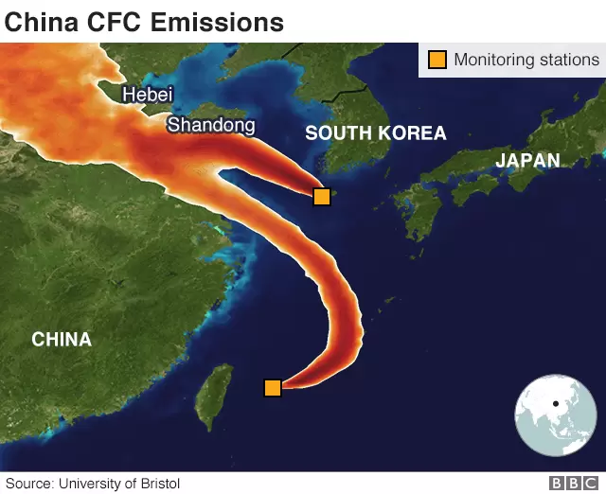
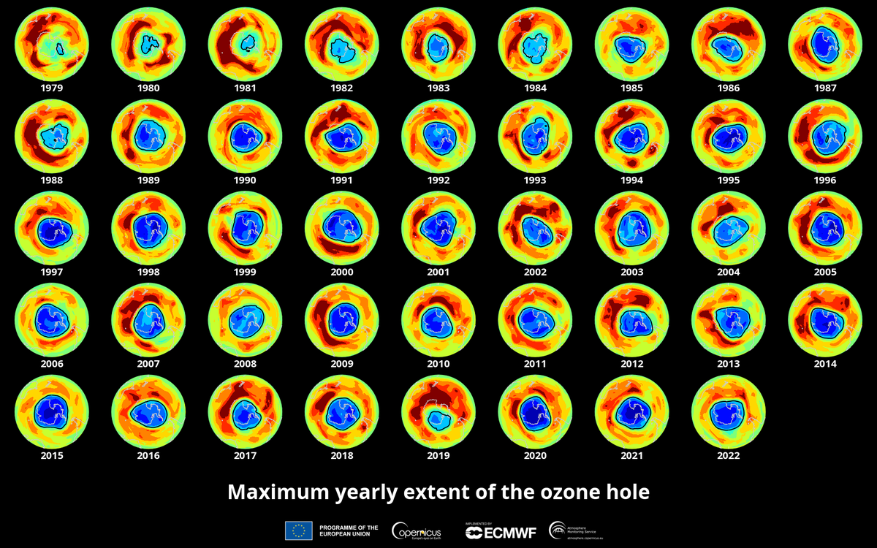
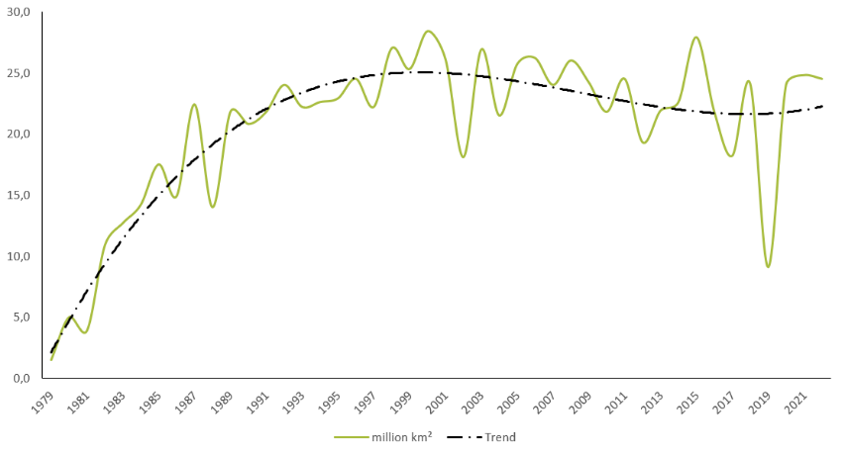
Znečištění jen zčásti související přímo s fosilním organickým uhlíkem
Ztenčení ozonové vrstvy jako důsledek znečištění aerosoly
Díky přísné regulaci freonů utíkáme hrobníkovy z opaty.
Ale vyhráno ještě není – ilegální továrny v Asii

Slide 27
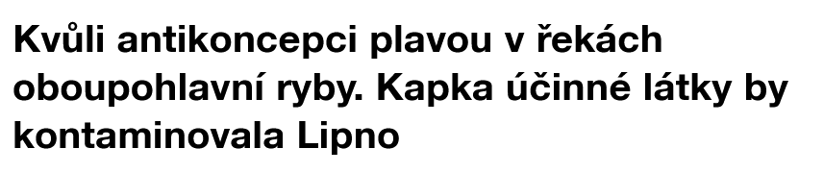
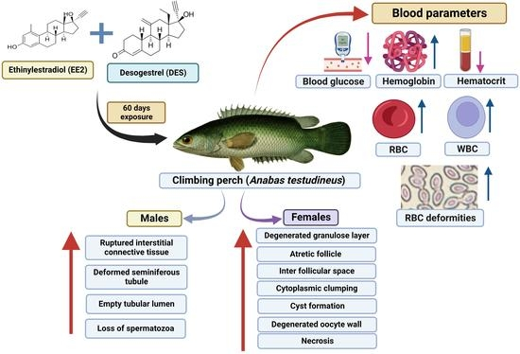
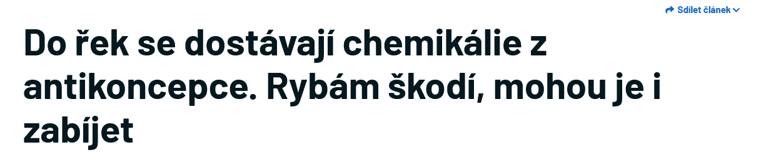

Hormony (antikoncepce), léčiva a drogy (pervitin) ve vodě
Weerasinghe et al. 2022

Slide 28




Znečištění související s jiným typem dodatkové energie
radioaktivita: jaderné testy, Černobyl, Fukušima

Slide 29



Jiná znečištění (ale taky související s technologiemi – bez dodatkové energie by těžko byla)
genetické znečištění
Nepůvodní druhy (pěstované nebo zavlečené; šlechtění druhů a jejich chov na kontaktu s přírodními populacemi: losos, plodiny apod.): hybridizací unikají nepůvodní geny do přirozených populací, ty mohou ztrácet lokální adaptace na prostředí a vyhynout, nebo naopak získat invazní vlastnosti. Pozor na komerční ozeleňovací směsi z hobbymarketů s krásnými názvy (motýlí louka, rozkvetlá louka, ovsíková louka)!
úniky genů / virů z laboratoře: podezření u covid-19 (experimenty s netopýřími viry), v přírodě virus se dále vyvíjí, dochází k přenosu genů na jiné viry, viry s novými geny unikají do ekosystémů (jelenci v USA).

Slide 30
genetické manipulace: GMO. Stejná potíž jako u nepůvodních a šlechtěných druhů (únik genů do přírody a změna vlastností domácích populací), ale může (nebo nemusí) být násobně intenzívnější!
Nepřímé vlivy GMO na ekosystémy:
toxicita Bt plodin a jejich pylu: modifikované rostliny produkují Bt toxiny (insekticidy) a nevyžadují tak častý postřik: na jednu stranu se teoreticky může snížit spotřeba postřiků, ale pyl z těchto rostlin (1) práší na květy entomogamních rostlin na poli a v jeho blízkosti a je toxický pro jejich opylovače; (2) práší do vodních toků, s nimi se dostává do vodních nádrží a intoxikuje vodní bezobratlé. (Velké firmy produkující GMO rostliny se často snaží zpochybnit výsledky studií dokumentující toxicitu Bt pylu na přírodní populace nebo dokonce se domoci stažení článku technickými argumenty: zpochybňují statistické analýzy, nastavení experimentu apod.).
nadužívání herbicidů: geny na rezistenci vůči herbicidu umožňují častější postřiky kultur bez letálního vlivu na plodinu
podporují monokultury (díky způsobu ochrany rostlin) a velké zemědělce (licence; stejné firmy vyrábí postřiky, osivo i přímo pěstují): další „rozevírání nůžek“?
Zatímco využívání fosilních paliv ovlivňuje globální ekosystém už asi 200 let, takže už víme, jak dalekosáhlé jsou jeho následky, genetické manipulace jsou v začátcích: stojíme tedy před podobnou výzvou jako svět před 200 lety v případě fosilních paliv. Optimismus převládá (uživení lidstva, pomoc s nemocemi třetího světa), ale může se stát, že budeme opakovat stejné chyby. Rozdíly mezi oblastmi: přísnější regulace v Evropě než jinde.

Slide 31
Jiná znečištění (ale taky související s technologiemi – bez dodatkové energie by těžko byla)
informační znečištění
Information pollution: termín vědeckých studií, 5450 odkazů na Google Scholar (k 27.11.2023)
nadbytek informací a dezinformací ve veřejném prostředí
rychle, efektivně a selektivně (!) šířeny sociálními sítěmi
člověk se s nadbytkem informací nedokáže vyrovnat, protože je evolučně nastaven primárně na určité typy informace a přehnaně vnímá některé z nich, na které reaguje strachem a agresí (savanové dědictví; the Savanna principle)
ovlivňují rozhodování lidí (viz behaviorální ekologie – teorie her a sociobiologie)
ovlivňují psychický stav (environmentální žal, radikalizace proti „elitám“)
polarizují společnost (alarmismus versus „skepticismus“)
selektivní informace zjednodušují realitu – nebezpečí jednoduchých řešení („selský rozum“) a polarizují společnost
vede až k násilí (terorismus, útoky z ideologických důvodů)
dezinformace narušují důvěru ve vědecké výsledky – zasažená část populace odmítá řešit environmentální a ekologické problémy, protože je popírá: vzdělání a inteligence pak nemůže přebít přirozené instinkty (sobecký gen, maximalizace zdrojů: viz sinice před 0,5 mld let; nenažraná populace hraboše na poli směřující k retrogradaci.
nadto je informační převis energeticky velmi náročný (servery, datová centra), tato náročnost se ještě zvětšuje s rozvojem umělé inteligence. Datové centrum společnosti Yandex (vyhledávač; YandexTaxi; artifical intelligence …) vytápí zbytkovou energií jednoho jejich datového centra celé finské město Mäntsälä (20 899 obyvatel).
Informační znečištění, tedy stejně jako chemické znečištění (emise, polutanty):
zhoršuje globální změny včetně klimatické krize
působí negativně na lidskou populaci; představuje faktor, na který se lidská populace nemohla během evoluce adaptovat

Slide 32

Destrukce přirozených ekosystémů
Jen mezi lety 2000 a 2013, člověk narušil 1.9 millionů km² nedotčených ekosystémů
Za 13 let!
Williams et al. 2020 One Earth
Tímto destruujeme i biodiverzitu a prohlubujeme narušení biogeochemických cyklů.
Přicházíme o tzv. ekosystémové služby.

Slide 33



V Evropě je ca 38% biotopů ohrožených, ale v některých ekosystémech (rašeliniště) až 85%
Janssens et al. (2016): European Red List of Habitats
V ČR (Chytrý et al. 2020), 80% biotopů vod, mokřadů, rašelinišť, trávníků a křovin je ohrožených: ale často i kvůli nečinnosti člověka (viz přednáška Biotopy)

Slide 34






Přirozené ekosystémy destruovány; vznikají nové „agrosystémy“ a urbánní systémy, na jejichž provoz je potřeba antropogenní dodatková energie většinou z fosilních nebo obnovitelných zdrojů.
Zároveň člověk extrémně mění biogeochemické cykly, biotické interakce, povrch Země a rozmístění živin, a zanechává výraznou stopu v geologickém záznamu: pojem antropocén

Slide 35




Ekologická stopa (uvádí se v hektarech): pokus komplexně spočítat, jak velká plocha země (Země nebo státu; výpočty dopadají podobně) je potřeba na uživení jedince nebo celé populace (množství zdrojů) a absorpci jeho odpadů a zplodin (včetně sekvestrace CO₂ z fosilních paliv: ty teď tvoří asi 60% výsledné hodnoty).
Kapacitu Země jsme jako lidstvo již překročili kolem roku 1985.
udržitelnost
(sustainability)
Ekologická stopa na obyvatele

Slide 36

Uhlíková stopa (uvádí se v tunách CO₂ ekvivalentu; jiné skleníkové plyny jsou přepočteny a přičteny podle jejich vlivu na klima): ukazuje, kolik CO₂ se uvolní při konkrétní činnosti (doprava odněkud někam něčím, typ stravování, výroba něčeho apod.).
Nevýhody při hodnocení reálného vlivu na biosféru: nerozlišuje mezi uhlíkem z rychlého a pomalého koloběhu (z fosilních paliv), nezahrnuje jiné vlivy na životní prostředí, zejména ne na biodiverzitu (viz přednáška Ekosystémy, slajd Příklady konfliktů mezi ochranou biodiverzity a ochranou klimatu).
Uhlíková stopa stravy; Poore & Nemecek 2018 Science
maso horší než rostliny
hovězí horší než jehněčí
soja horší než hrášek
maniok a rýže horší než pšenice a kukuřice
rajčata mnohem horší než kořenová zelenina
třtinový cukr horší než řepný
pivo horší než víno
palmový a sojový olej horší než řepkový a slunečnicový
Je to ale tak jednoduché?

Slide 37

Co je za těmito čísly?
Většina skleníkových plynů uvolněných při rostlinné výrobě padá na výrobu pesticidů a hnojiv, palivo do zemědělských strojů, vytápění skleníků a sušení obilí: velká role fosilních paliv, tedy uhlíku z pomalého cyklu, nadto jiné škody na globálním ekosystému (znečištění).
Absolutní většina skleníkových plynů uvolněných při živočišné výrobě padá na vrub fermentace stravy v žaludku a vznik metanu, který má velkou hodnotu CO₂ ekvivalentu. V případě přírodní pastviny nebo zkrmování sena je vstupní uhlík z rychlého cyklu uhlíku. To samé se týká vypalování savan (pastevní management: 25%). S fosilními palivy souvisí nejvíc tzv. koncentrované krmivo – strava vypěstována na polích, např. soja (v průměru 25% podíl).
Poore & Nemecek 2018 Science

Slide 38

Bylo by skutečně řešením kvůli metanu z rychlého (přirozeného) cyklu uhlíku travinobylinné ekosystémy zalesnit přeměnit na pole/skleníky na rostlinnou produkci (hnojenou umělými hnojivy místo mrvou) a býložravce vybít?
Manzano et al. 2023 Nature NPJ Biodiverzity
Dnes chováme ca 10-15 tun herbivorů na km², v hodně zemědělských oblastech víc: Velká Británie 33 tun / km²
Jak to bylo v předindustriální éře?
mamutí stepotundra: 8.8–10.5 tun / km² (poslední glaciál)
temperátní trávníky (Evropa, USA): 10.3-18 tun / km² (podobná čísla pro předindustriální éru i minulý interglaciál)
Savany (chráněná území) : 6,8 – 21 tun / km² (dnes)
Herbivorů je v současnosti podobně jako v předindustriální éře a během čtvrtohor: za současný nárůst CO₂ a teplot až tolik nemohou.
Jsou naopak klíčovými činiteli při zachovávání travinobylinných ekosystémů a jejich biodiverzity!

Slide 39



Řešení klimatické změny
Citlivá otázka, kde se potkávají vědecké disciplíny (ekologie, biogeochemie, klimatologie) s ekonomikou, psychologií a politikou. Pokud je jednou z příčin přirozenost člověka, řešení není snadné.
Individuální řešení: (i když se může jevit jako marné*): dobrovolná skromnost
Hana Librová (*1943): Řád TGM 2023
*Václav Havel (1936-2011): autor pojmu moc bezmocných (ne sice v ekologickém kontextu, ale v podobném kontextu zdánlivé marnosti a beznaděje)
Erazim Kohák,
1933-2020; Řád TGM 2013
©Tomki Němec
www.protext.cz
Ptejme se: „Musím to mít?“
Je to těžké, když 1 % nejbohatších produkuje víc emisí než 66% nejchudších.
Ale i bohatí mohou být dobrovolně skromní. Jde i o vzory chování: velká role „influencerů“.

Slide 40
Mají smysl individuální řešení?
Příklad: Osobní doprava za pomoci spalovacích motorů a fosilních paliv (auta, motocykly, autobusy, naftové vlaky) se podílí asi na 9% procentech světových antropogenních emisí CO₂. Nevhodné zemědělské postupy ovlivňující rychlý cyklus uhlíku v půdě ca 10%; ; z toho 5% odvodněná rašeliniště. Destrukce ekosystémů se podílí asi 20%.
Jak lze snížit emise skleníkových plynů celosvětově o ca 9-10%?
buď
- kompletní celosvětový přechod osobní dopravy na elektromobilitu (za podmínky, že bude využívána jen energie vyráběná z obnovitelných zdrojů; bez započtení výroby nových vozů a stanic) – se všemi společenskými a politickými důsledky.
nebo
- kompletní celosvětová a 100% přeměna zemědělských postupů
nebo
znovuzavodnění všech světových rašelinišť, i těch na orné půdě, a další obnovná opatření na min. 1x tak velké ploše
nebo
- zastavění obrovských rozloh zařízeními na odčerpávání uhlíku z atmosféry
nebo
- snížení spotřeby a nároků každého obyvatele planety, souvisejících s dodatkovou energií, o 9%

Slide 41


Řešení klimatické změny
Společenská řešení (mitigace, adaptace a jejich průnik)
mitigace: např. společenské regulace za účelem snížení emisí fosilních paliv, změny rychlého cyklu uhlíku (včetně ochrany a obnovy ekosystémů), podpora obnovitelných zdrojů, využití půdy nejen pro pěstování plodin, ale i zachytávání uhlíku apod.: řeší problém
adaptace: přizpůsobení se nevyhnutelné změně (například bariéry proti vyšší mořské hladině, změny zemědělských postupů): pomáhají nám přežít, ale neřeší problém.
Pařížská dohoda (2015): dohoda států na snaze udržet nárůst průměrné globální teploty výrazně pod 2 °C oproti hodnotám před průmyslovou revolucí a pokud možno omezit nárůst na 1,5 °C.
signatáři Pařížské dohody: duben 2021

Slide 42

Mitigace skrze obnovitelné zdroje energie
Obnovitelné zdroje energie řeší klimatickou krizi. Vyřeší ale i krizi biodiverzity a destrukci ekosystémů? Pokud ne, mohou vůbec vyřešit krizi klimatickou? I když se k uspokojení našeho způsobu života staneme „autotrofy“, „anemotrofy“ nebo „chemotrofy“, stále budeme mít kompetiční výhodu v dodatkové energii. Napřeme ji v duchu technokratického paradigmatu k bezohlednému zisku a budeme si dál podřezávat větev? Nebo dokážeme překonat i krizi hodnot, zapojit inteligenci a napřeme ji k záchraně narušených ekosystémů?
Proveďte si každý sám myšlenkový experiment a pokuste se odpovědět na otázku: „Jak by vypadal svět, kdyby člověk objevil dodatkovou energii z obnovitelných zdrojů nebo jadernou energii dřív než fosilní paliva?“.
Freiburg, Německo
foto: wikipedia

Slide 43

Mitigace skrze zachytávání oxidu uhličitého / metanu nebo jejich odčerpávání z atmosféry
Finančně náročné: jak je platit? Uhlíková daň?
Využívání fyzikálních a chemických zákonů
zachytávání plynů z biomasy předtím, než se rozloží na CO₂ nebo než uvolní metan (bioplynové stanice v rostlinné produkci; diary digesters v živočišné výrobě v USA)
přímé zachytávání CO₂ ze vzduchu pomocí fyzikálně-chemických reakcí. Zatím jde spíše o teorie a pilotní (experimentální) nebo plánované projekty (např. Island).
Energeticky, finančně a prostorově obrovsky náročné. Nemotivuje ke snižování emisí – pokud se podaří rozjet, bude technologie držet krok s emisemi?
Využívání principu fotosyntézy
výsadby rychle rostoucích (energetických) plodin: nevýhody viz předchozí přednášky
pěstování biomasy za účelem získání stavebních materiálů (zadrží uhlík na delší dobu): stromy na polích (agrolesnictví), stavební materiály z rychle rostoucích bylin (například orobinec na podmáčených polích*)
pěstování rašeliníku a „rašeliny“ na polích na místě dříve odvodněných rašelinišť*
hnojení oceánů železem, fosforem a močovinou (amoniakální dusík) – z pohledu ochrany ekosystémů a biodiverzity šílený nápad (eutrofizace a kontaminace – vytloukání klínu klínem), dokonce od r. 2007 párkrát experimentálně realizovaný (Austrálie, USA)
pěstování řas za účelem zachytávání CO₂ kde to jen jde (speciální reaktory).
* Jde o tak zvané paludikultury. Zároveň mitigují problém emisí CO₂ na odvodněných a zorněných rašeliništích (5% světových emisí) tam, kde došlo zároveň k rozorání. Rozvíjejí se v západní Evropě, zejména v Německu, u nás zatím neznámá věc.

Slide 44


Mitigace skrze změny hospodaření
Klíčovou zásobárnou uhlíku jsou půdy (organický uhlík); kromě ochrany přirozených ekosystémů, které jsou poutači uhlíku, je cestou i změna hospodaření v zemědělství a lesnictví: aby se uhlík neuvolňoval z půdy do atmosféry, ale půdy uhlík pohlcovaly a ukládaly na stovky až tisíce let.
Nejde ale o triviální věc; vyžaduje další výzkum, při aplikaci nejít proti ochraně biodiverzity, a dávat pozor na složitejší vztahy: například při požárech unikne velká část uhlíku jako CO₂, a nemůže se tedy uložit do půdy ve formě humusu. Ale část uhlíku zůstane v mikrouhlících a uhlících, a uloží se do půdy ve formě, která je imobilizovaná na tisíce až desetitisíce let: black organic carbon (biochar) a odplavuje se i řekami do moří, kde se ukládá a přesunuje do pomalého koloběhu.
množství organického uhlíku v půdě (do 30 cm); Minasny et al. 2017

Slide 45



Mitigací klimatické změny, ale i mitigací ztráty biodiverzity, je například obnova ekosystémů (ecosystem restoration). Vědní obor, který plánuje, testuje, aplikuje a hodnotí výsledky obnovy ekosystémů se nazývá ekologie obnovy (restoration ecology). Spočívá ve znovuvytvoření zničených podmínek prostředí a podporu jejich kolonizace specialisty. Někdy výskytu specializovaných druhů aktivně pomáhá (assisted colonisation; assisted dispersal) a to zejména v případě klíčových druhů a ekosystémových inženýrů. Obnovuje i rozorané (nebo odvodněné a rozorané) přírodní ekosystémy na orné půdě. Někdy vytváří zanikající ekosystémy na úplně nových místech: například v opuštěných lomech nebo na výsypkách (spontánní rekultivace přirozenými sukcesními procesy).
Karel Prach, guru české ekologie obnovy
Ivana Jongepierová na obnovené bělokarpatské louce
slatiniště obnovené zásluhou Filipa Lysáka a Ester Ekrtové
ekologieobnovy.cz
Lysák 2018 Ochrana přírody

Slide 46





Krize biodiverzity
Úmluva o biologické rozmanitosti (Convention on Biological Diversity)
Rio de Janeiro, 1993
Globální rámec pro biologickou rozmanitost (Kunming-Montreal Global biodiversity Framework), Kunming-Montreal, 2022
Thomas Lovejoy
Edward O. Wilson
David Storch
Milan Chytrý
Mimo jiné spojen s WWF:
World Wildlife Fund
popularizátor biodiverzity, kniha Rozmanitost života

Slide 47

Krize biodiverzity
šesté masové vymírání?
Masová vymírání v posledních 500 mil. let
(upravil M. Gelnar podle UNEP, 1995)
Doposud bylo paleontology identifikováno pět velkých katastrof, kterými byly ukončeny velké geologické periody:
Ordovik – 440 MIL
Devon – 365 MIL
Perm – 225 MIL
Trias – 210 MIL
Křída – 65 MIL
vulkanismus, zvýšení CO₂ v atmosféře, oteplení moří o 10 °C, acidifikace moří: rozpuštění schránek
!
Masová globální vymírání se děla v důsledku změněných biogeochemických cyklů a souvisejících klimatických změn, může tedy při vyplnění katastrofických scénářů přijít další.
Je ale důležité i to, co se děje na menších měřítcích.
Definice biodiverzity podle D. Storcha
biodiverzita = opak stejnosti, unifikovanosti, homogenity

Slide 48

Krize biodiverzity
na regionální a lokální škále
Klesá druhová bohatost společenstev a ekosystémů: pauperizace
Ve společenstvech přibývá generalistů, většinou jde o C stratégy nebo o CR stratégy (disturbovaná místa) a ubývá stanovištních specialistů; šíří se druhy s velkými areály (invaze, expanze): homogenizace
Přibývá druhů, které v nějakém regionu nebo státu vyhynuly nebo jsou kriticky ohrožené (černé a červené seznamy)
Mizí i nedávno běžné fenomény naší krajiny, třeba květnaté louky
Příčiny: přímé ničení (odvodnění, převod na monokultury), eutrofizace, nežádoucí sukcese apod.
Homogenizace rašelinišť na Třeboňsku (Navrátilová et al. 2017)

Slide 49


Pauperizace německé vegetace za posledních 60 let
Čtvrtina druhů je hojnějších: a několik málo přibylo opravdu hodně
Eichenberg et al. 2020
většina druhů ubyla
cestyvenkova.cz

Slide 50


Úbytek motýlů ve střední Evropě v posledním století
Habel et al. 2022
fao.org

Slide 51


Úbytek ptáků v Evropě za posledních 37 let
Rigal et al. 2023
červeně: úbytek
mokře: nárůst
plocha obdělávaná velkými podniky

Slide 52

Pozor, u přirozeně druhově chudých, stresovaných ekosystémů, s malým zásobníkem druhů může někdy počet druhů růst, ale nebývá to často pro ochranu biodiverzity dobrá zpráva, protože:
roste počet generalistů (C-stratégů), ale klesá počet specialistů včetně vzácných druhů (S-stratégů), s tím, jak se zmenšuje výjimečnost stanoviště: třeba roste množství živin (eutrofizace).
biotop s malým zásobníkem druhů se sukcesně mění v jiný, s větším zásobníkem: původní biotop zaniká a s ním i jeho ohrožené druhy (mokřad se mění na mezickou louku; slanisko na mokrou louku).
Biotop se fragmentuje, přibývá druhů náhodně přicházejících z okolí (mass effect), zatímco rozdělená populace specialistů může být ohrožena lokálním vymíráním (vzpomeňte na metapopulace)
Počet druhů specializovaných na studovaný biotop je proto ve studiích zkoumající časové změny diverzity důležitý!
Další důležitou metrikou (to co měříme) je
vyrovnanost (evenness) společenstev: nakolik jsou druhy zastoupeny rovnoměrně nebo jich několik málo převládá.
specialisti ve společenstvech
Le Viol et al. 2023
(společenstva ptáků v Evropě)

Slide 53

Úbytek funkční diverzity; zvyšování dominance jedné funkční skupiny
Často je důsledkem zvyšování produktivity zdrojů kvůli eutrofizaci a oteplování a zároveň změn v intenzitě disturbancí oproti dlouhodobému („přirozenému“) stavu (v ekosystému bez disturbancí převládne jen několik C stratégů; v ekosystému s extrémní disturbancí několik R stratégů; v ekosystému s občasnou extrémní disturbancí přerušenou netknutým vývojem několik málo CR stratégů.
V trávnících je moc trávy (a málo bylin a na ně vázaných opylovačů)
V lesích je moc stromů (a málo bylin v podrostu; a ty stromy nahusto transpirují hodně vody)
V rašeliništích je moc rašeliníku (a málo jiných mechů, drobných bylin a druhů vyžadujících generativní reprodukci)
Na kyselých půdách moc acidofytů, druhy tolerující mírně kyselé prostředí mizí (acidifikace)
Vím, že je to úsměvné a že to připomíná známou pohádku. Ale i kyselo opravdu může být někdy moc kyselé.
Důsledkem je nejen ztráta biodiverzity, ale i změněné ekosystémové funkce – třeba ukládání uhlíku!
„To kyselo je moc kyselý ….“

Slide 54




I biodiverzita má své reporty
EUNIS the European Nature Information System
I legislativní rámec ochrany biodiverzity na úrovni EU
Směrnice o stanovištích: soustava Natura 2000
Směrnice Rady č. 92/43/EHS z 21. května 1992 o ochraně přírodních stanovišť, volně žijících živočichů a planě rostoucích rostlin)

Slide 55



Červené seznamy (druhů / taxonů, někdy i biotopů)
Kategorie ohrožení: národní i mezinárodní (International Union for Conservation of Nature) kategorie
IUCN kategorie

Slide 56




Takže nejde jen o to, kolik druhů přežije na Zemi, ale i kolik přežije v našem okolí!
maloškálová diverzita: koncentrace velkého množství druhů na malém prostoru; má význam pro fungování ekosystémů, a tedy fungování světa, a na stabilitu (viz později). Patří sem světové rekordy v počtu cévnatých rostlin na loukách v Bílých Karpatech!
genetická diverzita: druh má místní genotypy, které mu mohou pomoct přežít globálně, dávají mu místní vlastnosti, jsou entitami stejně jako druh sám.
ekosystémová diverzita, diverzita biotopů = pestrost krajiny, předurčuje diverzitu na větším prostoru
kulturní diverzita: vztah k přírodním podmínkám ji předurčoval, teď se ztrácí a ochuzuje kulturní identitu.
Foto: Ferdinand Bučina
Pozor, biodiverzitu nelze redukovat jen na biodiverzitu „divočiny“, jak se někdy děje, třeba při hodnocení ekologické stopy potravin (člověkem chovaný herbivor na stepní louce může diverzitě pomáhat).

Slide 57

Jak ale vysvětlit problematiku krize biodiverzity veřejnosti?
Toto bývá těžké, protože diverzita zahrnuje i škůdce, parazity, nemoci, „ošklivé“ druhy (atavistické fobie z dob savany), a její legislativní ochrana řadu lidí omezuje (stavební aktivity, turismus, hobby zemědělství) a svádí se na ni selhání úřadů (dálnice prý nestojí kvůli syslovi nebo slanisku).
Vnímání médií: Solenka Valerandova ohrožuje dálnici do Vídně (ale ve skutečnosti je to naopak)
Výroky populistických politiků: Na světě je příliš mnoho druhů a většina z nich je ošklivých; Brazílie s velkou diverzitou je zaostalejší než Švédsko s malou; Víc druhů vzniká než mizí; Blbouna nejapného lidé právem vyhubili; Zajíc není důležitější než lyžař; Nekontrolované šíření rysa je v rozporu se základní Listinou lidských práv a svobod; Medveď je biologická zbraň na likvidáciu života na slovenskom vidieku; Zachovalá příroda je pro náš region prokletím; Zavřou vás za to, že zašlápnete kytku;
Já mám jiné starosti, než se srát s nějakým záborníčkem křivým, nebo medovým, nebo co …

Slide 58

Důvody ochrany biodiverzity
Ekonomické (pragmatické)*
základní obživa (pestrost zdrojů: člověk jí jen asi 150-200 druhů rostlin, jedlých pro něj je min. 80,000, teoreticky až 200-300,000)
vyšší diverzita = vyšší produktivita, tedy úroda, pokud nejde o monokulturu
(c) stabilita (i ekonomicky využívaných ekosystémů): druhově nebo geneticky bohatší lesy odolají kůrovci, bohatší trávníky suchu, druhově bohatší rybí osádka horkému létu.
(d) větší diverzita rostlin = větší diverzita opylovačů v krajině. Větší diverzita opylovačů = lepší výnosy; lepší generativní reprodukce – větší genetická diverzita – lepší přizpůsobení se klimatickým změnám (jsme zase u stability).
* van der Plas 2019: nejvíc experimentálních studií dokládá, že vyšší biodiverzita kauzálně znamená (1) větší produktivitu; (2) větší stabilitu ekosystému; (3) větší úspěšnost opylení
van der Plas 2019

Slide 59

(e) potenciální využití – Coffea arabica trpí chorobami a je riziko, že ji nebude možné dál pěstovat. V tropických lesích se roste 124 druhů kávy, které jsou využitelné pro pěstování. Ale 60% z nich je už ohrožených. Podobné je to s jinými plodinami: u řady z nich jde o zapomnění (obrázek).
Stejně tak se hledají druhy k možné biologické ochraně plodin. Technologické a medicínské (biochemické) inspirace. Jde o tzv. genetické zdroje (přístup k nim řeší Nagojský protokol). Velmi populární argument, ale možná nadužívaný vzhledem k realitě; rozvojové země měly od Nagojského protokolu velká nenaplněná očekávání*.
V popularizaci diverzity se používá už poněkud ohraný argument o léku na „rakovinu“, skrývajícím se v útrobách tropických pralesů; připomíná tak povídku Sławomira Mroźka, v níž výzkumníci hledají v pralese mytického ptáčka Ugupu, jehož výkaly lze zkvasit na alkohol.
diverzita plodin na trhu v roce 1903
diverzita plodin v národní sbírce USA v roce 1983
Krug 2018

Slide 60



Existenciální: Nelze oddělit ochranu biodiverzitu od řešení globální změny, nebo ji dokonce postavit proti ní. Biodiverzita je důležitá pro fungování ekosystémů a mitigaci klimatické změny!
Pozitivní vztah mezi biodiverzitou (Shannonův index – vyrovnanost abundancí) a množstvím organického uhlíku v půdě
Vliv obnovy biodiverzity pozdně sukcesních druhů v loukách na poutání uhlíku
Spohn et al. 2023 Nature Communications
Yang et al. 2019 Nature Communications

Slide 61


Emoční a (neuro)estetické
(a) součást kulturní identity, psychické pohody, pocit bezpečí – v našem podvědomí zůstává naše savanové a lesostepní dědictví (ztracený „mezolitický ráj“), cítíme se dobře v krajinách s velkou diverzitou biotopů, které nám savanu a lesostep připomínají.
(b) touha po diverzitě je také v našem podvědomí (barvy, tvary, vína, piva, lidské fenotypy, zážitková gastronomie, akvarijní rybičky, sbírky známek či mincí, introdukce nepůvodních druhů, některé aspekty myslivosti a rybaření) apod. Nejde jen o zahánění nudy, ale i projev podvědomí – pestrost znamená stabilitu zdrojů! Místní malozemědělci v Rumunsku dokáží poznat a pojmenovat 68% místní flóry (Biró et al. 2014).
vyšší diverzita = vyšší pozitivní vnímání veřejností i v rámci jednoho ekosystému
Tribot et al. 2018. Proceedings of the Royal Society B
Tribot et al. 2016. Scientific Reports

Slide 62

Ilustrující skutečnost romantické touhy po biodiverzitě: Objev nového druhu na Zemi nebo v ČR je pro většinovou vědeckou komunitu málo zajímavý, nedostanete se s ním do lepších časopisů ani za něj nedostanete „body“ v systému hodnocení vědy. Pro média a veřejnost je to ale jeden z nejzajímavějších výstupů, takže do hlavních médií se dostanete snadno. Objevitelský romantismus? Podvědomá touha po biodiverzitě?

Slide 63


Emoční a (neuro)estetické
(c) radost ze vzácnosti, patriotismus – něco vzácného je na mém pozemku, v mé obci, v mém kraji, v mé zemi (a sousedé to nemají)
(d) konzervatismus, sentiment – vzdor proti mizení krajiny dětství. Dospělý člověk vnímá negativně mizení květů a motýlů z luk a ryb a raků z potoka (a zde se emočně potká s vědecky založeným ochranářem), nebo vnímá negativně kácení akátů nebo borovic při ochranářském managementu (zde se s ním nepotká).
(e) druhy „s příběhem“: endemity, relikty; lákají amatérské přírodovědce, ale jsou extrémně důležité pro výzkum evoluce a fungování života na Zemi (živé archívy). Nebo druhy (například rašeliništní mechy) vytvářejí organické zbytky s historických záznamem (paleoarchívy). Zánik obou typů archívů je srovnatelný s požárem Alexandrijské knihovny nebo katedrály Notre-Dame.
Etické
(a) pocit odpovědnosti za uchování dědictví předků (na stejné lodi s ochranou památek a folkloru!)
(b) výčitky za rychlé antropogenní vymírání druhů
(c) pocit viny za ničení druhů, které mohou posloužit příštím generacím, jak ekonomicky, tak emočně

Slide 64


Společenské (hobby, práva menšin, veřejné zdraví)
Pro řadu lidi je biodiverzita důležitou součástí hobby aktivit. Investice do biodiverzity se v tomto neliší třeba od investic do sportovišť (akvaparky) nebo třeba podpory včelaření.
Pro určité procento lidí je biodiverzita (na úrovni krajiny, biotopů nebo druhů) nenahraditelná pro duševní i fyzické (psychosomatické) zdraví a nenahraditelná součást kulturní identity a duchovního života. Není v tom rozdílu vůči potřebám jiných, stejně nebo i méně početných zdravotních nebo náboženských menšin.

Slide 65

Proč tedy není ochrana biodiverzity a vůbec ekosystémů Země samozřejmostí?
Je to velkým vlivem emočně deprivovaných jedinců ve společnosti?
Ztrátou všeobecné důvěry?
Krizí hodnot a podceňování (zapomenutí) hodnot přírody?
„Lorenzovými“ hříchy: závod člověka se sebou samým, ztráta schopnosti prožívat city, rozchod s tradicí, rostoucí poddajnost lidstva k doktrínám?
Nahrazení uvědomění si vlastní identity černobílými reflexivními reakcemi (rozdělená společnost / sociální sítě)?
Nebo jen biologickou podstatou člověka? Viz sobecký gen, teorie her a sociobiologie – ochrana přírody se jedinci z ekonomického hlediska nevyplácí, když se většina nechová stejně. Jakou roli zde může sehrát inteligence (rozhodování s ohledem na budoucnost), kritické myšlení, vzdělání a kultura?
věda a kultura
Jiří Sádlo: „podvědomým základem přírodních věd je rétorika založená na nevyřčených kulturních předpokladech“. Měříme zcela nezaujatě, ale jen to, co se v nás dávno zahnízdilo, že se měřit má a může. Je to výsledek hluboce zakořeněných motivů a přesvědčení, včetně těch mylných, které v sobě jako společnost držíme. Les budeme vždycky ctít coby esenci přírody, ve vědě i mimo ni, prostě proto, že je to jungovský archetyp.
vitalplus.org

Slide 66


ekologie a vzdělávání
Výzva k budoucím učitelům biologie
Nezkoušejte pojmy, popisy a klasifikační systémy: vyprávějte příběhy, propojujte, veďte k uvědomování si hodnot přírody, nadchněte!

Slide 67
Proč není ochrana biodiverzity a vůbec ekosystémů Země samozřejmostí?
… a naopak se setkává u části společnosti s odporem? A dá se to změnit?
K zodpovězení této otázky potřebujeme sociologický, psychologický, filozofický i teologický výzkum na téma ochrany biodiverzity, ekosystémů (včetně globálního); a umění jako jinou formu vyjádření ve složitém světě.
V tomto smyslu jsou „ekologické“ humanitní obory komplementární k přírodovědnému, vědecky zaměřenému směru ekologie, kterou jsme si tady přednášeli, a mohou být mostem k aplikaci výsledků ekologie jako vědy.

